Slide 1
Использование мнемотаблиц в работе с заикающимися детьми старшего дошкольного возраста
Поготовила:
учитель-логопед
МБДОУ детский сад №73
Максимова Т.П.

Slide 2
Мнемотехника – искусство запоминания, совокупность приемов и способов, облегчающих запоминание и увеличивающих объем памяти путем образования искусственных ассоциаций.

Slide 3
Использование мнемотехники помогает развивать:
- зрительную и слуховую память;
- зрительное и слуховое внимание;
- воображение;
- восприятие;
- развивает кругозор;
- развивает все стороны речи и речемыслительную деятельность детей.

Slide 4
Суть мнемотаблиц-
на каждое слово или словосочетание
придумывается картинка.

Slide 5
Метод - мнемотехника
Этот метод в разные годы специалисты называли по разному: В. К. Воробьева называла эту методику сенсорно - графическими схемами, Т. А. Ткаченко - предметно - схематическими моделями,
В. П. Глухов - блоками - квадратами,
Т. В. Большова - коллажем,
Л. Н. Ефименкова - схемой составления рассказа.

Slide 6
Этапы использования мнемотаблиц для разучивания стихотворений:
- выразительное чтение стихотворения;
- чтение стихотворения с опорой на мнемотаблицы;
- рассматривание каждого слова или строки в мнемотаблице;
- вопросы по содержанию стихотворения, помогая тем самым детям уяснить основную мысль;
- выяснить, какие слова непонятны детям, объяснить их значение в доступной для них форме;
- чтение отдельно каждой строки стихотворения с опорой на мнемотаблицы;
- рассказывание стихотворение с опорой на мнемотаблицы;
- зарисовки своих мнемотаблиц или дорисовка уже имеющихся.

Slide 7
Коррекция по устранению заикания у детей дошкольного возраста учитель - логопед проводит ус учетом этапов ограничения речи:
- сентябрь: режим молчания и режим шепотной речи;
- октябрь и 2 недели ноября: сопряженная речь;
- 3 - 4 недели ноября и 1 - 3 недели декабря; отраженная речь;
- 4 неделя декабря, январь и февраль: вопросно - ответная речь;
- март, апрель, май: самостоятельная речь.

Slide 8
Предполагаемые результаты
- у детей увеличивается кругозор , знания об окружающем мире;
- появляется желание пересказывать тексты, придумывать интересные схемы и мнемотаблицы;
- появляется интерес к разучиванию стихотворений,загадок и потешек;
- словарный запас детей выходит на более высокий уровень;
- заикающиеся дети преодолевают робость, застенчивость, учатся свободно держаться перед аудиторией.

Slide 9
Творческое создание детьми опорных схем.

Slide 10
«Птичка летает…»Жуковский В.

Slide 11
«Птичка летает…» Жуковский В.

Slide 12
«Опустел скворечник…»И.Токмакова

Slide 13
«Опустел скворечник…» И.Токмакова

Slide 14
«Опустел скворечник…»И.Токмакова

Slide 15
«Опустел скворечник…»И. Токмакова

Slide 16
Ростом разные подружки, но похожи друг на дружку…

Slide 17
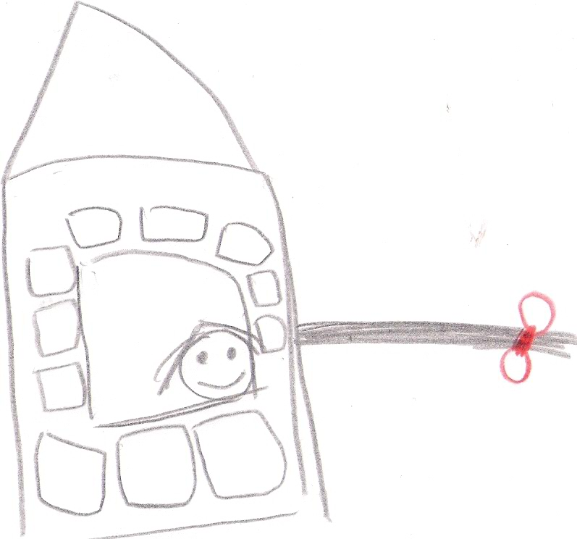
Сидит девица в темнице, а коса на улице (морковка).

Slide 18
«Птичка летает…»Жуковский В.

Slide 19
«Сидит дед…»

Slide 20
«Сидит дед…»

Slide 21
«Ростом разные подружки…»

Slide 22
«На большом..»

Slide 23
« На большом …»

Slide 24
Мы долго думали, гадали…

Slide 27
Дуют ветры в феврале…

Slide 28
К нам на ёлку, ой-ёй-ёй…

Slide 29
Мы весной его не встретим…

Slide 30
Спасибо за внимание.

